Slide 1
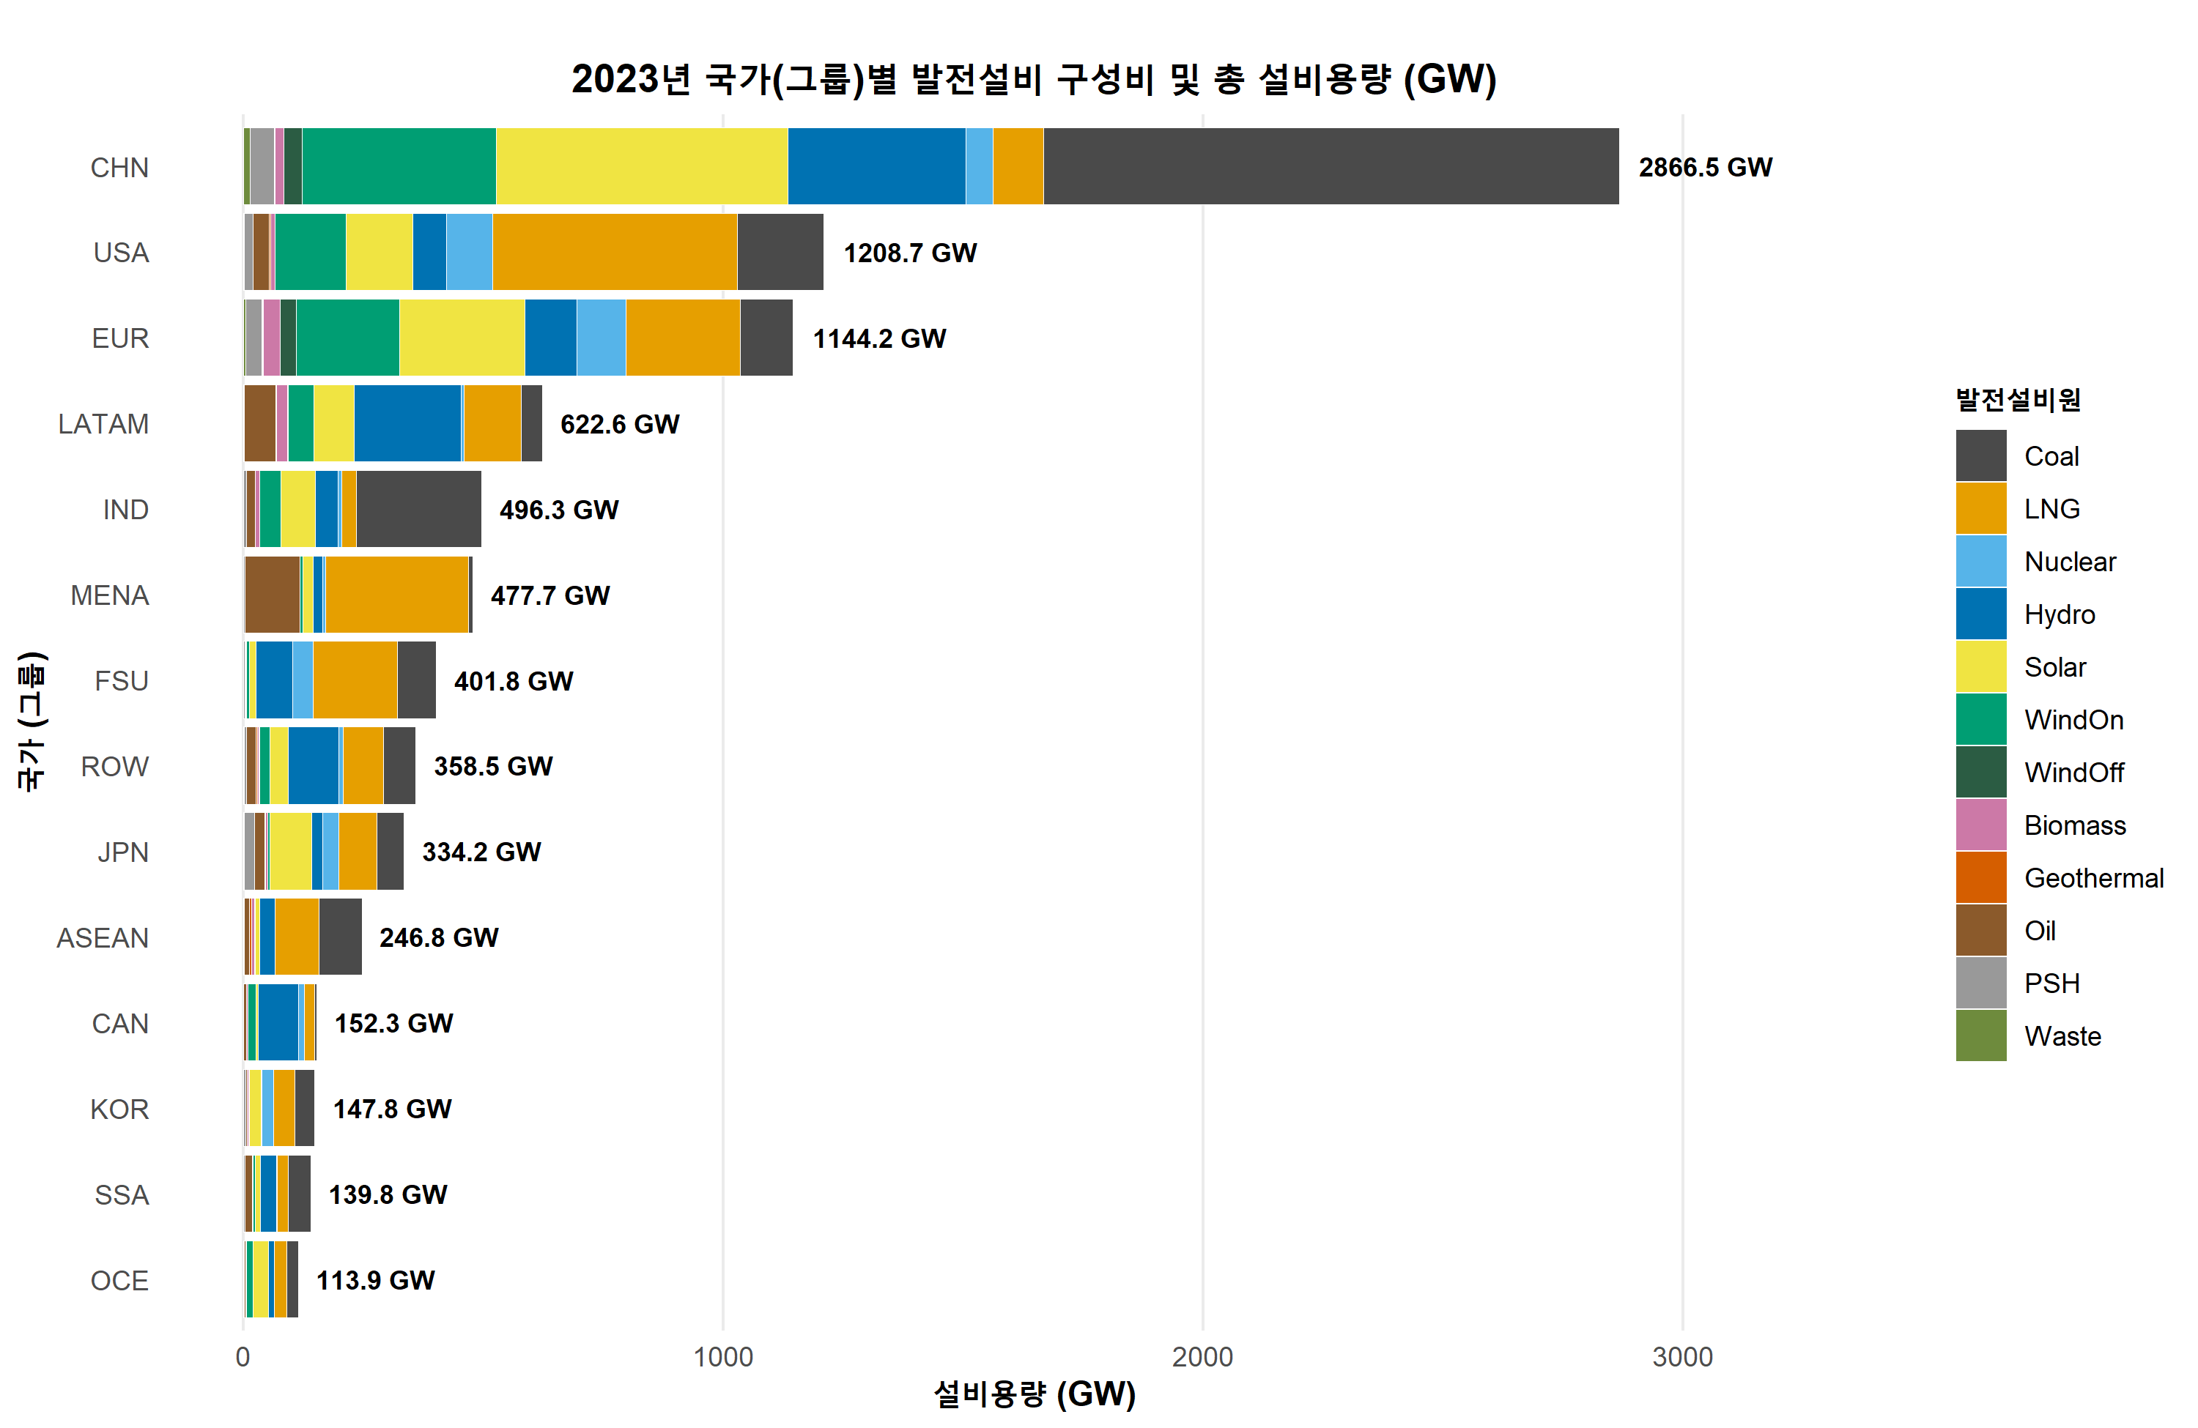
1. 발전설비
2.발전량
3. 전력수요
4. 연평균 재생에너지 이용률
5. 이산화탄소 배출량
발전설비
권역별 발전설비 기술별 총용량 비교(단위: GW)
기준 연도
기술
2017
2018
2019
2020
2021
2022
2023
Coal
LNG
Nuclear
Bio

Slide 2
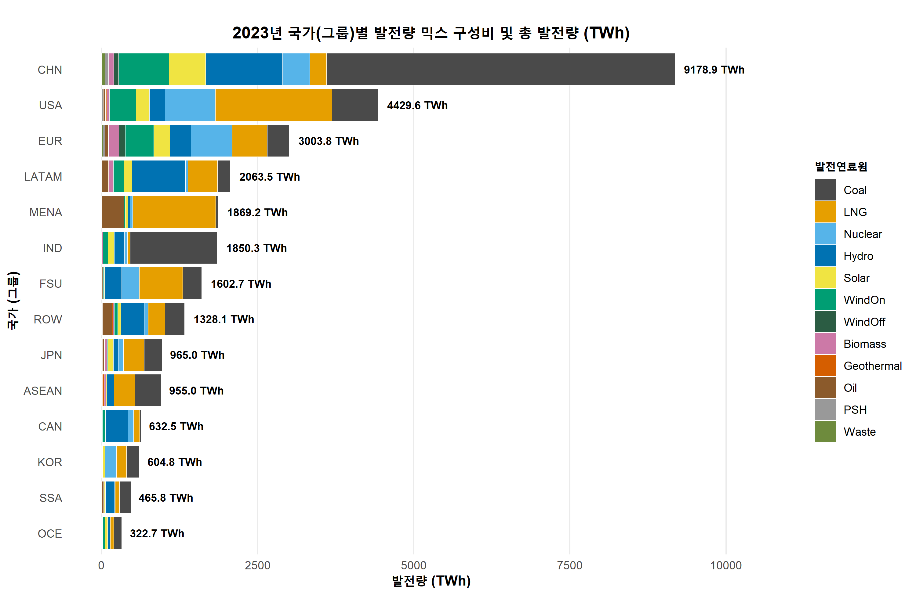
1. 발전설비
2.발전량
3. 전력수요
4. 연평균 재생에너지 이용률
5. 이산화탄소 배출량
2. 발전량
권역별 발전량 기술별 총용량 비교(단위: Twh)
발전량
주력발전원 GIS
기준 연도
기술
2017
2018
2019
2020
2021
2022
2023
Coal
LNG
Nuclear
Bio

Slide 3
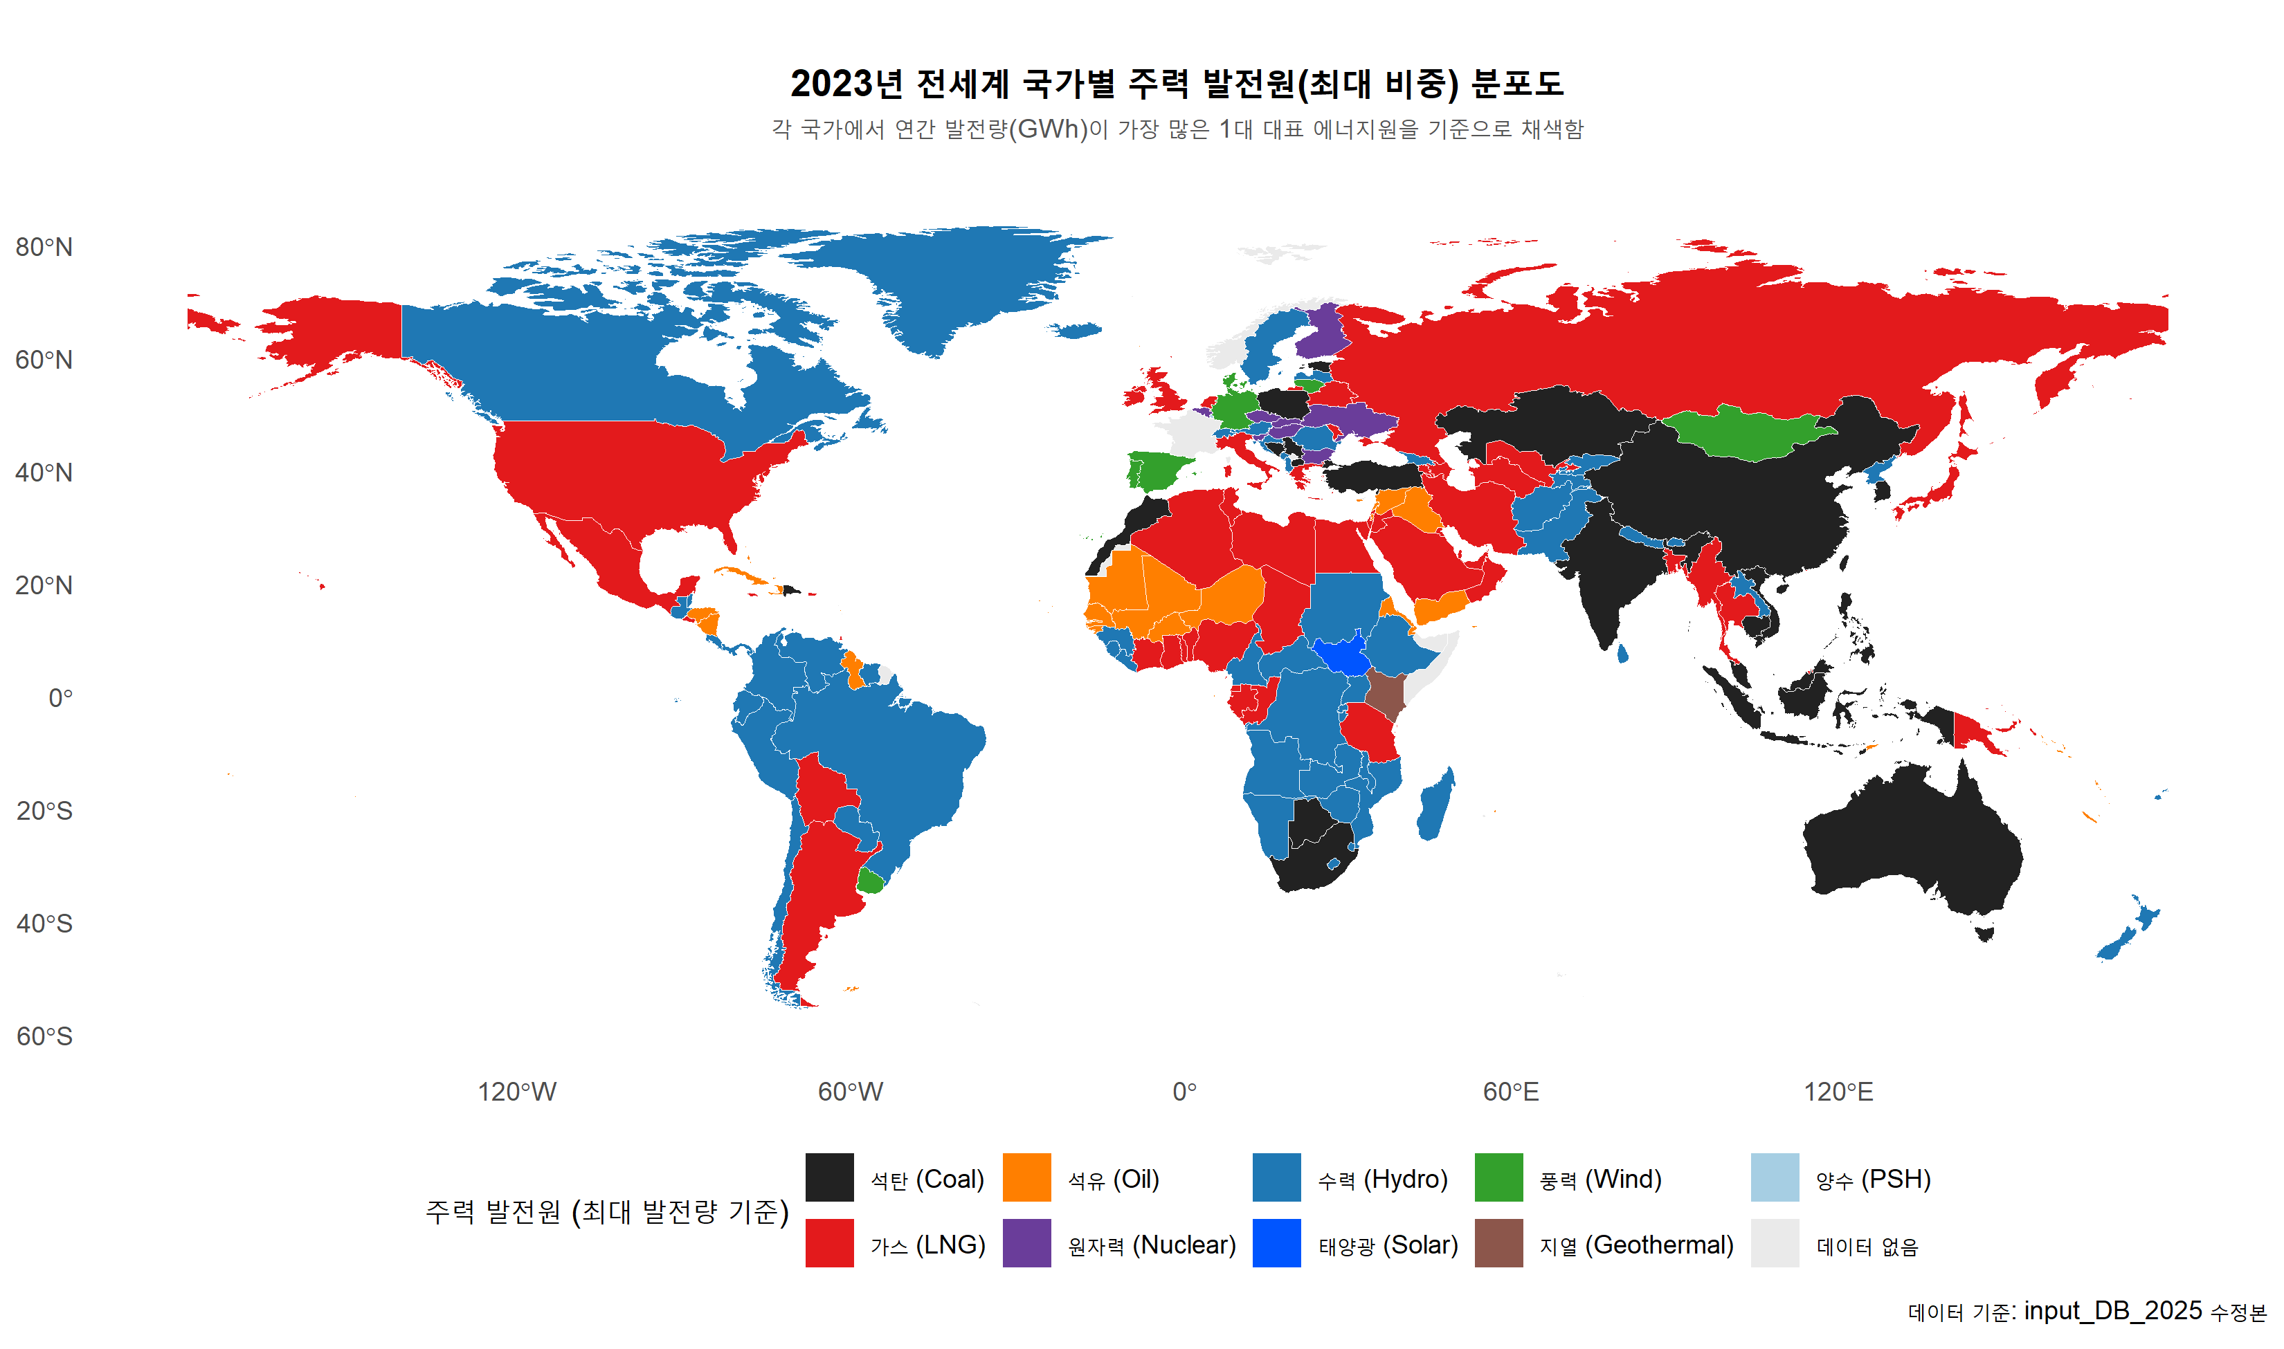
1. 발전설비
2.발전량
3. 전력수요
4. 연평균 재생에너지 이용률
5. 이산화탄소 배출량
2. 발전량
권역별 발전량 기술별 총용량 비교(단위: Twh)
발전량
주력발전원 GIS

Slide 4
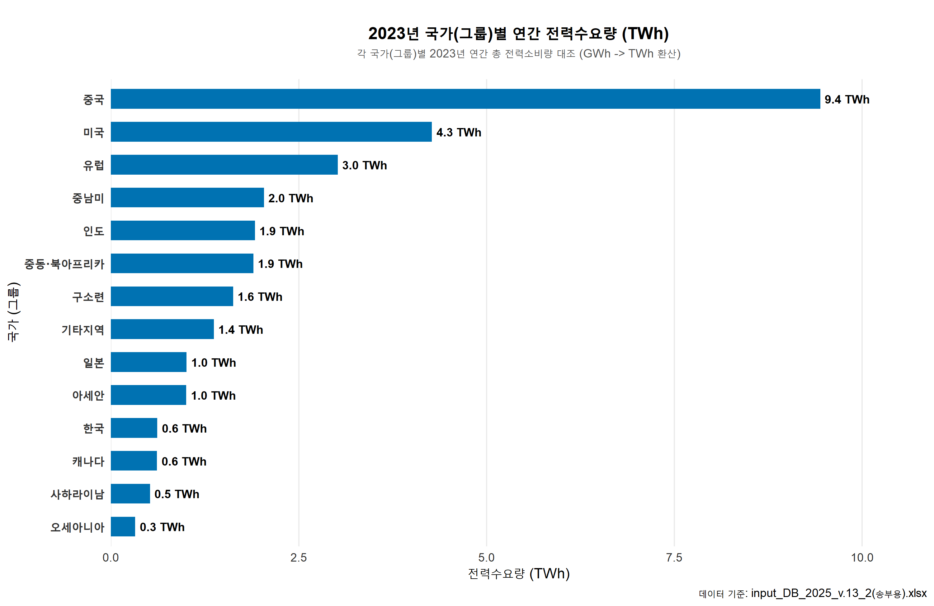
1. 발전설비
2.발전량
3. 전력수요
4. 연평균 재생에너지 이용률
5. 이산화탄소 배출량
3. 전력수요
권역별 전력수요 총용량 비교(단위: Twh)
총 전력수요
총전력수요 GIS
기준 연도
2017
2018
2019
2020
2021
2022
2023

Slide 5
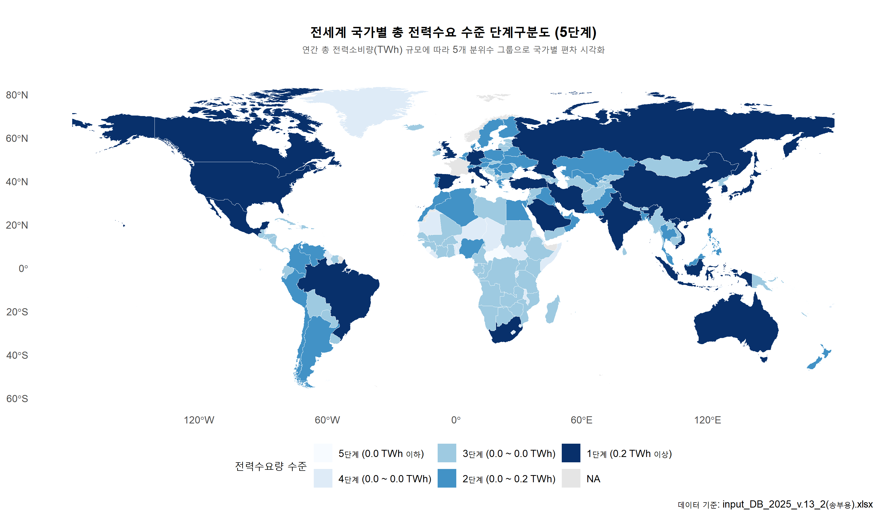
1. 발전설비
2.발전량
3. 전력수요
4. 연평균 재생에너지 이용률
5. 이산화탄소 배출량
3. 전력수요
권역별 전력수요 총용량 비교
총 전력수요
총전력수요 GIS

Slide 6
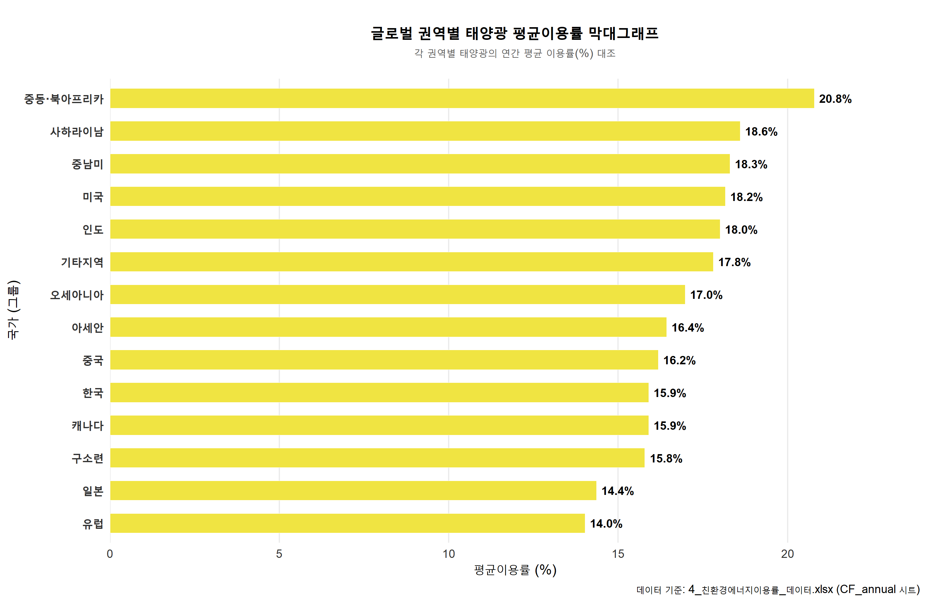
1. 발전설비
2.발전량
3. 전력수요
4. 연평균 재생에너지 이용률
5. 이산화탄소 배출량
4. 연평균 재생에너지 이용률
전세계 국가별 친환경에너지 평균이용률 수준 비교
평균이용률
평균이용률 GIS
기술별
Solar
Wind-on
Wind-off

Slide 7
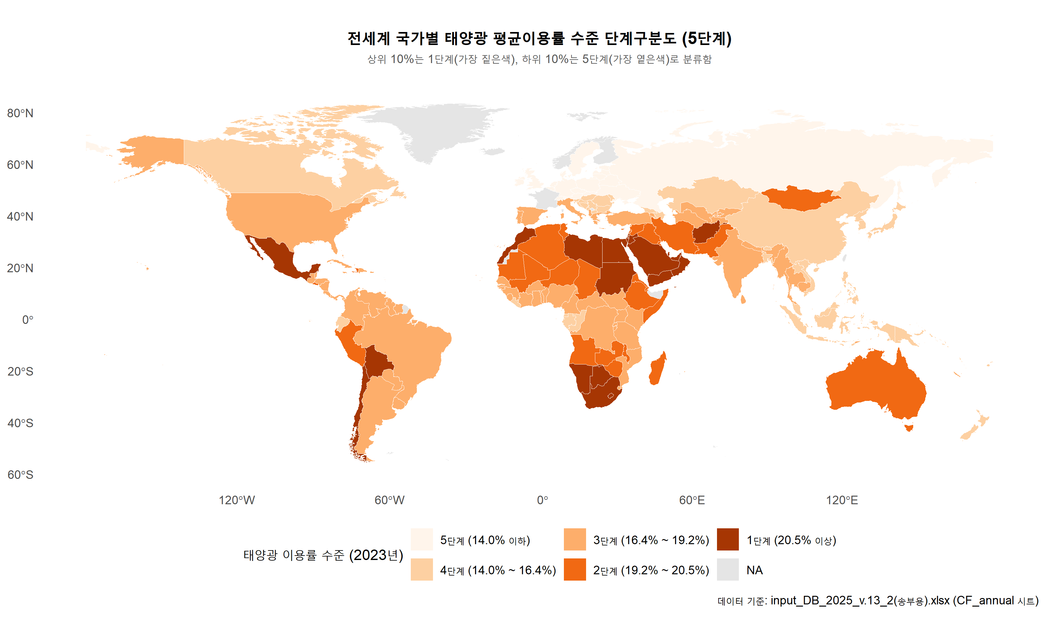
1. 발전설비
2.발전량
3. 전력수요
4. 연평균 재생에너지 이용률
5. 이산화탄소 배출량
4. 연평균 재생에너지 이용률
전세계 국가별 친환경에너지 평균이용률 수준 비교
평균이용률
평균이용률 GIS
기술별
Solar
Wind-on
Wind-off

Slide 8
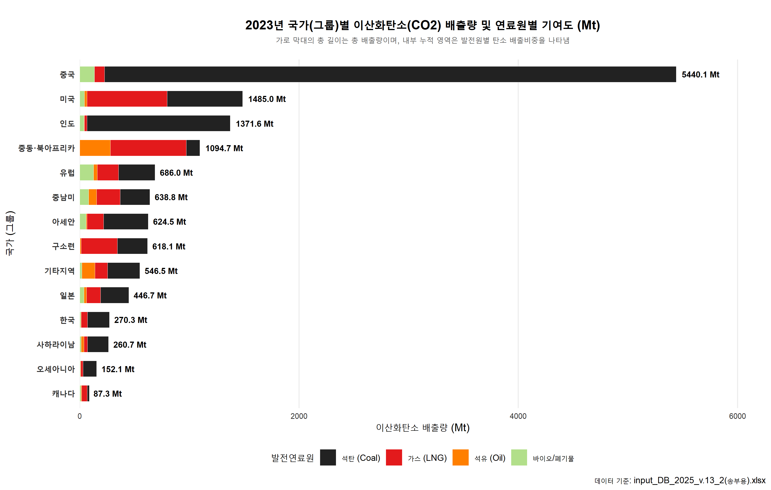
1. 발전설비
2.발전량
3. 전력수요
4. 연평균 재생에너지 이용률
5. 이산화탄소 배출량
5. 이산화탄소 배출량
2023년 전세계 총 탄소배출 규모(Mt) 및 연료원별 기여도
탄소배출량
탄소배출량 GIS
배출규모 점유율
기준 연도
기술
2017
2018
2019
2020
2021
2022
2023
Coal
LNG
Oil
Bio

Slide 9
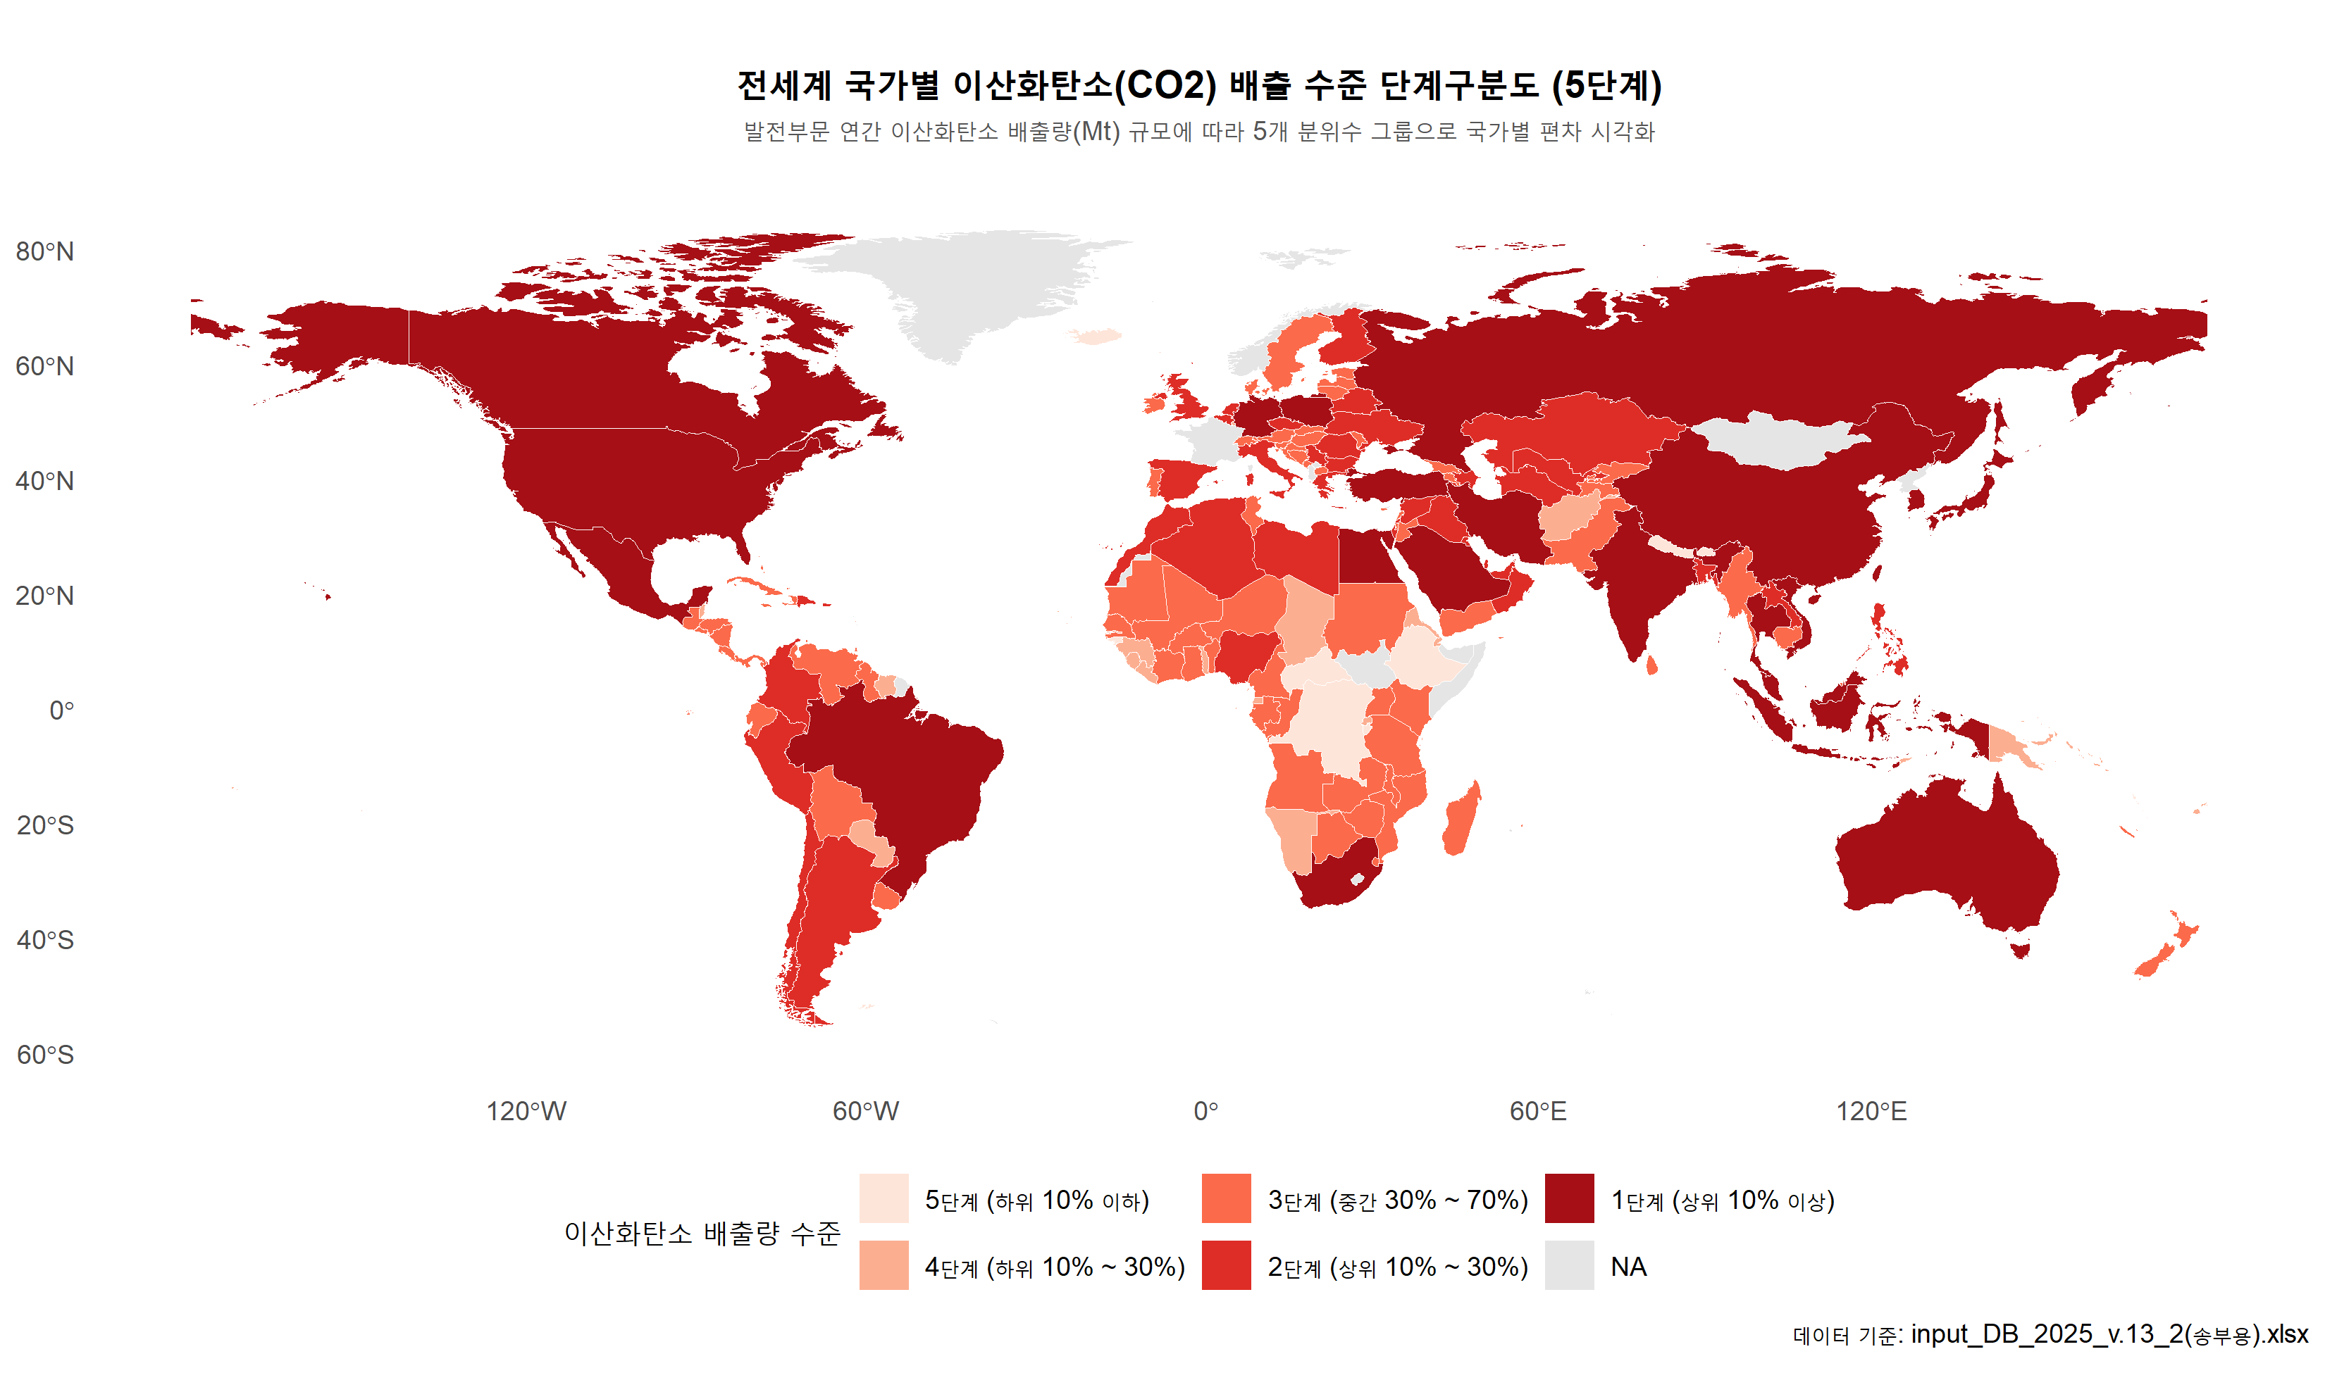
1. 발전설비
2.발전량
3. 전력수요
4. 연평균 재생에너지 이용률
5. 이산화탄소 배출량
5. 이산화탄소 배출량
전세계 총 탄소배출 수준 단계구분도
탄소배출량
탄소배출량 GIS
배출규모 점유율

Slide 10
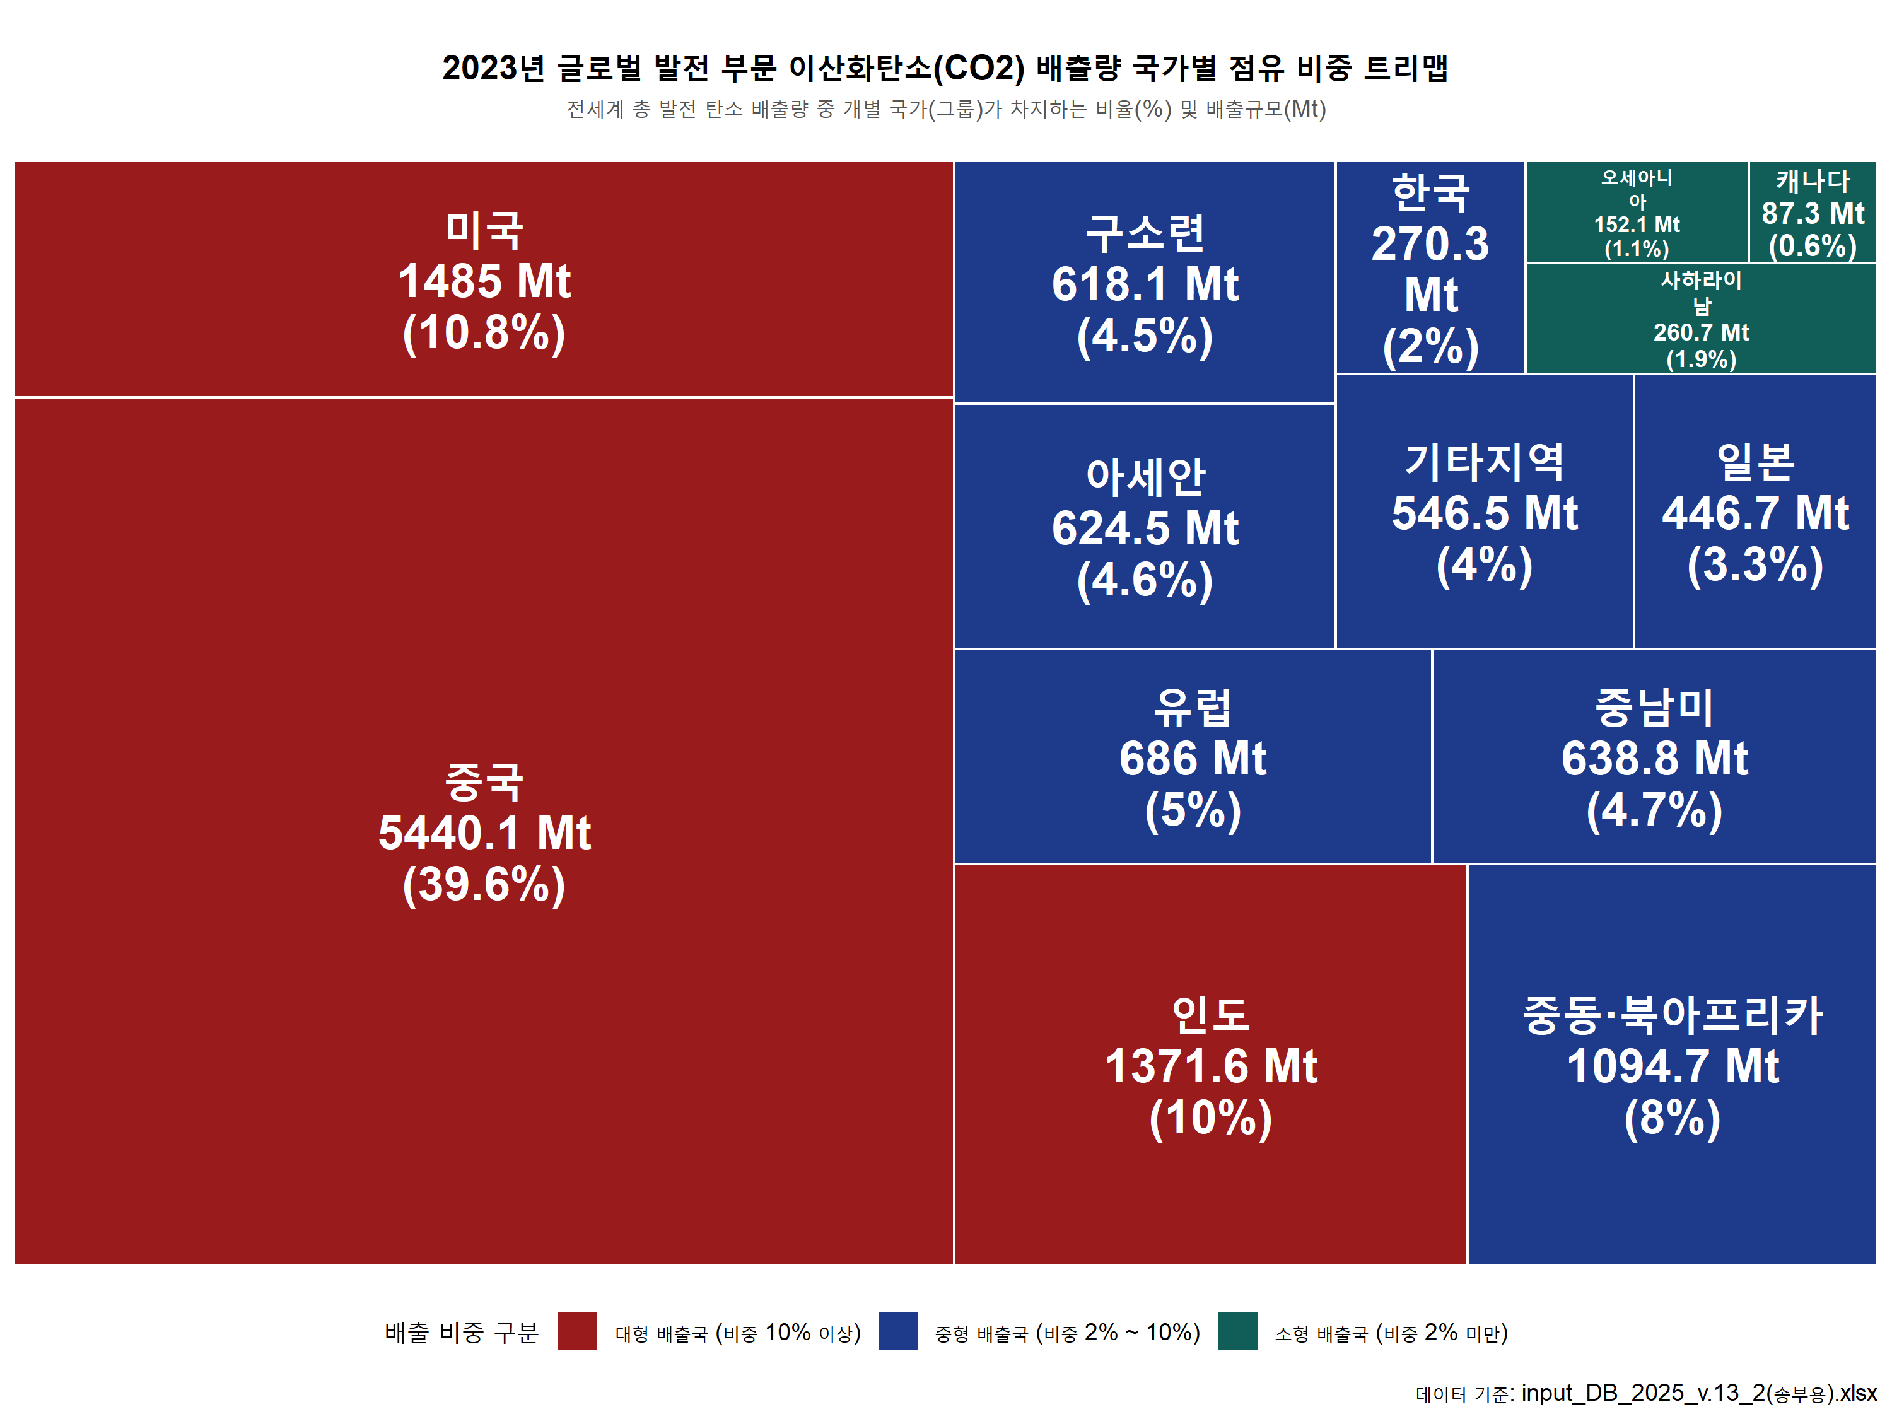
1. 발전설비
2.발전량
3. 전력수요
4. 연평균 재생에너지 이용률
5. 이산화탄소 배출량
5. 이산화탄소 배출량
2023년 전세계 총 탄소배출 규모(Mt) 및 비율(%)
탄소배출량
탄소배출량 GIS
배출규모 점유율
기준 연도
2017
2018
2019
2020
2021
2022
2023

